Slide 1

Titre à finalité professionnelle
Monteur de Grue à Tour
Accès via la
VAE
WEBINAIRE – 10/06/2026

Slide 2
Programme
Introduction par Philippe Cohet, président de la fédération DLR
Présentation du Titre « Monteur de GMA GME »
Hélène Fourrier, Associate director, Consortio
Acquérir la certification de monteur de grues à tour par l’expérience
Jacques-Alexandre Habif, Perspectives & Rebonds
Vidéo de présentation de l’ECIR
Olivier Prat, ECIR Formation
Quels financements possibles à date pour une entreprise relevant
de la branche SDLM
Anastasia Biongo Akuita, Formation professionnelle, fédération DLR
Questions/Réponses
Fédération nationale des distributeurs, loueurs et réparateurs de matériels de construction et de manutention

Slide 13

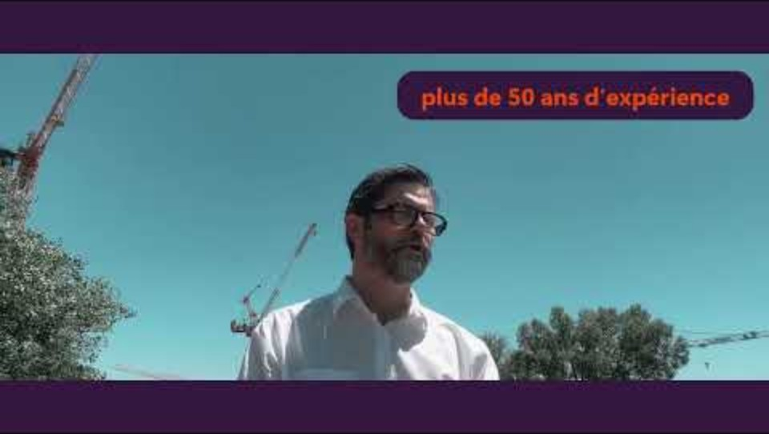
Présentation VAE Webinaire DLR
10 juin 2026
Olivier PRAT – ECIR Formation – 552 route du Gros MOURRE – 13370 Mallemort - 06 84 24 05 76 – olivier.prat@ecirtp.fr

Slide 14
Validation des Acquis de l’Expérience
QueLS FINANCEMENTS POSSIBLES À DATE POUR UNE ENTREPRISE RELEVANT DE LA BRANCHE SDLM ?
Fédération nationale des distributeurs, loueurs et réparateurs de matériels de construction et de manutention

Slide 15
Plan de développement des compétences pour les entreprises de moins de 50 salariés ou conventionnelle pour les entreprises de +50 salariés
PDC : 2 000 € HT / Conventionnel : 180 % du versement conventionnel pour les entreprises
de moins de 11 salariés
PDC : 3 000 € HT / Conventionnel : 180 % du versement conventionnel pour les entreprises
de 11 à 49 salariés
180 % du versement conventionnel pour les entreprises de 50 salariés et plus
Enveloppe conventionnelle supplémentaire annuelle par entreprise (moins de 11 salariés) :
1 000 € HT pour toutes thématiques confondues.
Attention : toutes les demandes de prise en charge se font dans la limite des fonds disponibles.
En cas d'épuisement des fonds, les entreprises seront informées par un refus de financement.
Cette enveloppe n’est pas spécifiquement dédiée à la formation TFP Monteur de grue à tour. Ces financements étant mutualisés, s'ils sont intégralement mobilisés en cours d'année, aucune prise en charge complémentaire ne pourra être accordée.
Fédération nationale des distributeurs, loueurs et réparateurs de matériels de construction et de manutention

Slide 16
Accompagnement VAE :
  Durée maximale de prise en charge : 48 h
  Coût pédagogique : 60 € HT/h
  Le financement maximal serait :
  48 h × 60 € = 2 880 € HT
Contrat de professionnalisation :
  Taux de prise en charge forfaitaire : 9,15 € HT/h
Contrat d’apprentissage :
  Valeur d’amorçage : 6000 € en attendant que la branche soit sollicitée pour augmenter le niveau de prise en charge.
Fédération nationale des distributeurs, loueurs et réparateurs de matériels de construction et de manutention

Slide 17
Période de reconversion
Ouverte à tout salarié, quels que soient sa situation professionnelle antérieure, son âge, son ancienneté et son niveau de qualification, la période de reconversion :
permet d’accompagner la mobilité professionnelle du salarié. Elle peut être réalisée :
  en interne au sein de la même entreprise (changement de poste, de métier, montée en compétences, qualification d’un niveau supérieur)
  en externe au sein d’une nouvelle entreprise (changement de métier ou de secteur)
vise l’obtention :
  d’une certification enregistrée au répertoire national des certifications professionnelles (RNCP),
  d’un certificat de qualification professionnelle (CQP) de branche ou interbranche,
  d’un ou plusieurs blocs de compétence.
  du socle de connaissances et de compétences (Cléa).
Fédération nationale des distributeurs, loueurs et réparateurs de matériels de construction et de manutention

Slide 18
La durée de formation est de 150 heures minimum et de 450 heures maximum, réparties sur 12 mois maximum, hors VAE et Cléa.
(Un accord d’entreprise ou de branche peut porter cette durée à 36 mois maximum pour 2 100 heures de formation maximum).
Cofinancement possible des coûts pédagogiques via la mobilisation du CPF (sous réserve de l’accord du salarié) :
  • Reconversion interne : 50 % max des droits
  • Reconversion externe : jusqu’à 100 % des droits. Le financement
  est assuré par les OPCO, dans la limite de la dotation attribuée par France Compétences.
Fédération nationale des distributeurs, loueurs et réparateurs de matériels de construction et de manutention

Slide 19
Décision du CA de l’OPCO EP pour 2026
Coût pédagogique : 9,15 €/h
Plafond : 5 000 € par parcours
Au-delà, le dossier est étudié par l’OPCO EP.
Plafonnement du nombre de dossiers pris en charge à
- 1 par établissement pour les entreprises de -50 salariés,
- 2 par établissement pour les entreprises de 50 à 300 salariés et
- 4 dossiers par établissement pour les entreprises de +300 salariés
Possibilité de compléter avec :
  CPF du salarié ;
  Versements volontaires de l'entreprise ;
  Fonds conventionnels si la branche le prévoit ;
  Reste à charge employeur.
Fédération nationale des distributeurs, loueurs et réparateurs de matériels de construction et de manutention

Slide 21

NOUS VOUS REMERCIONS POUR VOTRE ATTENTION

